Slide 1



Niveau
Niveau
Mathématiques
Niveau
2AC
Semestre 1 - Période 1
Leçon 3
Systèmes de deux équations du premier degré à deux inconnues
Tâche 7
Résoudre un système de deux équations du 1er degré́ à deux inconnues par la méthode d’élimination par combinaison

Slide 2









Banque des icones utilisées dans les slides
Slide réservé à l’enseignant
Consignes et explications données aux élèves (à dire à haute voix)
L’élève prête l’attention à l’enseignant
L’élève lève la main avant de répondre
L’élève utilise l’ardoise pour répondre
L’élève recopie la correction sur le livret
Pratique autonome
Pratique guidée en binôme

Slide 3

Repérage dans la semaine
Séance 1
Résoudre un système de deux équations du 1er degré́ à deux inconnues par la méthode de substitution
Séance 2
Résoudre un système de deux équations du 1er degré́ à deux inconnues par la méthode d’élimination directe
Séance 3
Résoudre un système de deux équations du 1er degré́ à deux inconnues par la méthode d’élimination par combinaison
Séance 4
Résoudre un système de deux équations du 1er degré à deux inconnues à coefficients fractionnaires
Séance 5
Résoudre un système de deux équations du 1er degré à deux inconnues à coefficients décimaux

Slide 4

Structure de la séance
1
Ouverture de la séance
10 min
2
Modelage
10 min
3
Pratique guidée collective (VdC)
10 min
4
Pratique guidée en binôme
10 min
5
Pratique autonome
12 min
6
Clôture
3 min

Slide 5





Matériel nécessaire
Matériel de l’élève

Slide 6


Une banque des bons et mauvais comportements
Bons comportements
Mauvais comportements
J’oublie
mon ardoise

Slide 7

Contrôler les cahiers
et corriger l'exercice maison
6 min

Slide 8
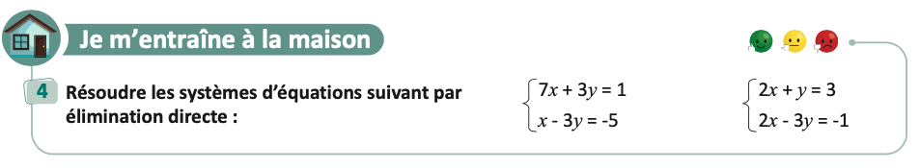
On commence par la correction de l’exercice maison de la séance précédente.
L’enseignant contrôle les réalisations d’un échantillon d’élèves avant de passer à la correction au tableau
Page 51

Slide 9

Activité rituelle
3 min

Slide 10

Lexique
1 min

Slide 11
Notez bien que ces mots en français seront utilisés au cours de cette séance et pendant toute la leçon.
O
Combinaison
Elimination
Coefficient

Slide 12

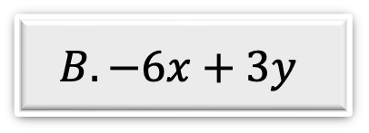
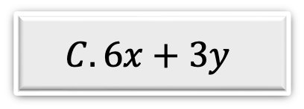
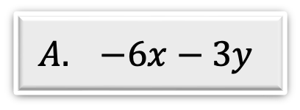
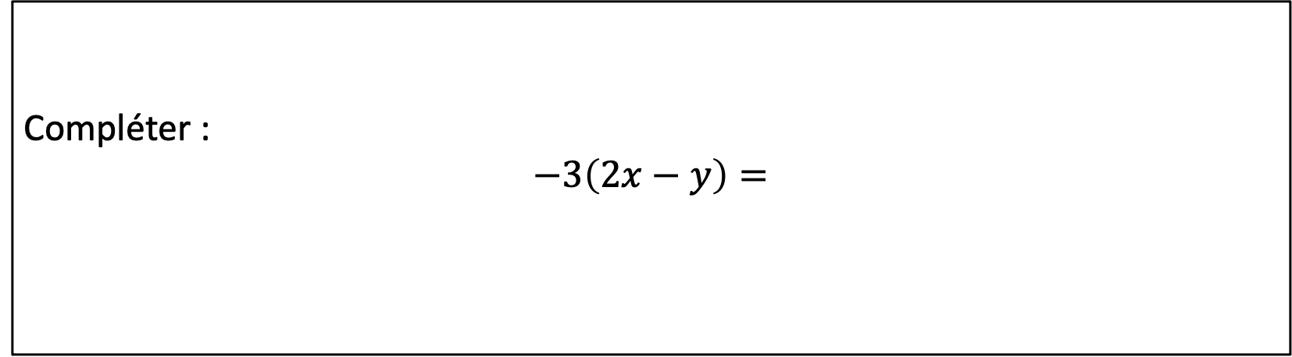
Choisissez la bonne réponse
O
L’enseignant lit la question
Compléter :
$$−3\left(2x−y\right)=$$
$$A. −6x−3y$$
$$B.−6x+3y$$
$$C.6x+3y$$

Slide 13
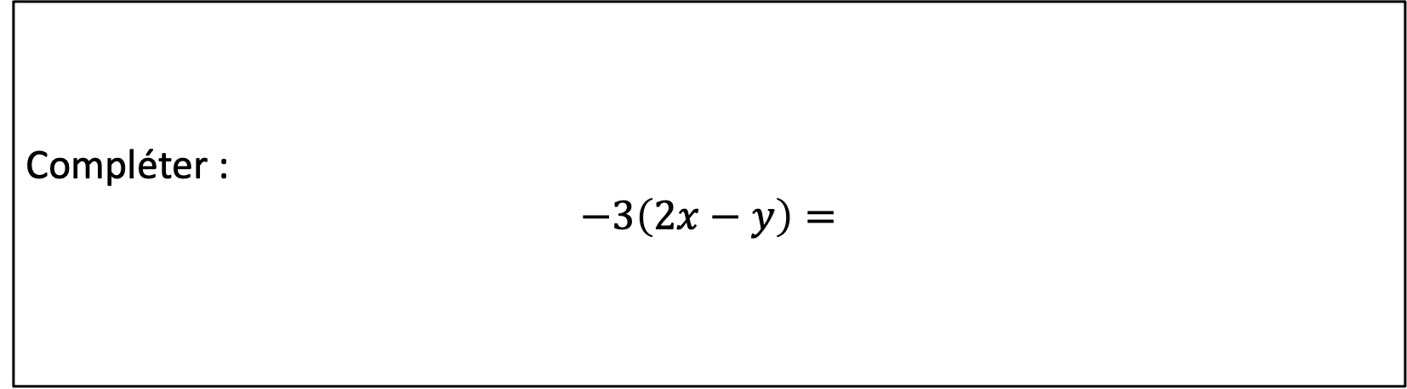
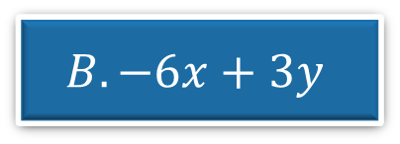
Voici la bonne réponse :
O
L’enseignant explique la réponse :
Compléter :
$$−3\left(2x−y\right)=$$
$$B.−6x+3y$$

Slide 14
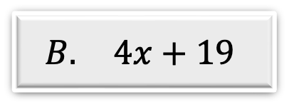
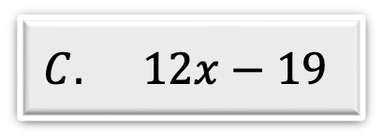
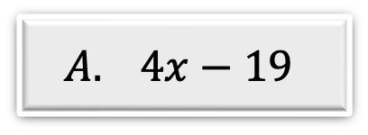
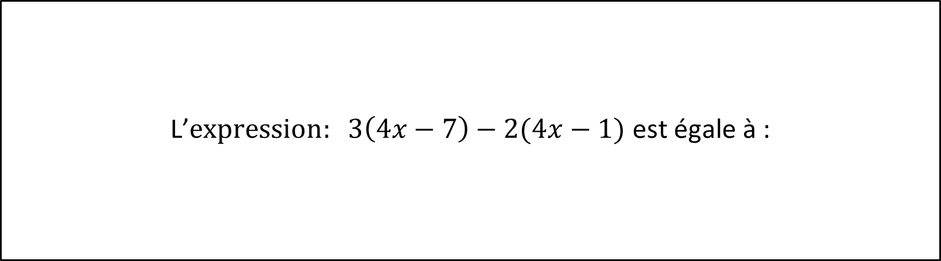
Choisissez la bonne réponse
O
L’enseignant lit la question
L’$expression: 3\left(4x−7\right)−2(4x−1)$ est égale à :
$$A. 4x−19$$
$$B. 4x+19$$
$$C. 12x−19$$

Slide 15
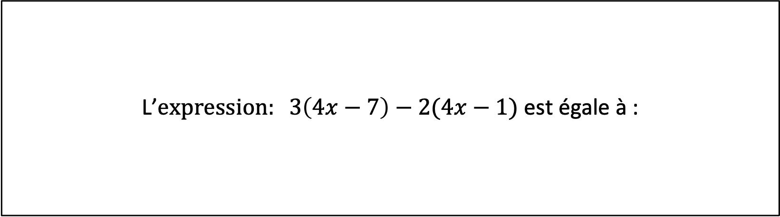
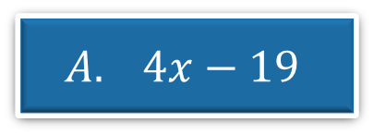
Voici la bonne réponse :
O
L’enseignant affiche et explique la réponse.
L’$expression: 3\left(4x−7\right)−2(4x−1)$ est égale à :
$$A. 4x−19$$

Slide 16

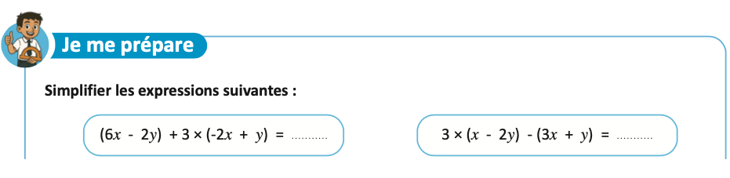
Complétez
O
L’enseignant donne 30s aux élèves pour réfléchir, puis invite un élève ou deux à répondre.

Slide 17


Voici la réponse :
O
L’enseignant affiche et explique les réponses.
$$y$$
$$−7y$$

Slide 18

Déclaration de l’objectif
de la séance
1 à 2 min

Slide 19

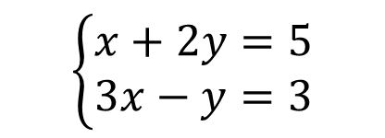
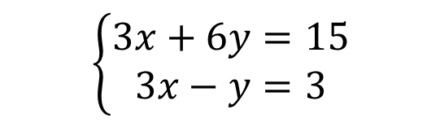
Exprimez vos avis
O
L’enseignant donne 30s aux élèves pour réfléchir, puis invite deux ou trois d'entre eux à répondre.
Sans les résoudre ,Assma prétend que ces deux systèmes
d’équations ont la même solution :
$$\left\{\begin{aligned}x+2y=5 \\ 3x−y=3\end{aligned}\right.$$
$$\left\{\begin{aligned}3x+6y=15 \\ 3x−y=3\end{aligned}\right.$$
Que pensez vous ?

Slide 20
A la fin de cette séance, vous serez capables de :
O
L’enseignant déclare l’objectif.
Résoudre un système de deux équations du 1er degré́ à deux inconnues par la méthode d’élimination par combinaison

Slide 21



Tâche principale
10 min

Slide 22
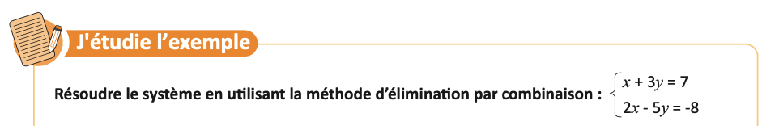
Voici comment je fais pour résoudre un système de deux équations du 1er à deux inconnues avec la méthode d’élimination par combinaison :
M
L’enseignant incite les élèves à suivre.

Slide 23

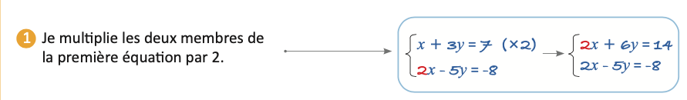
j’étudie l’exemple :
M
L’enseignant explique :

Slide 24
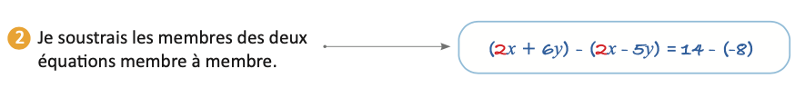
j’étudie l’exemple :
M
L’enseignant explique.

Slide 25
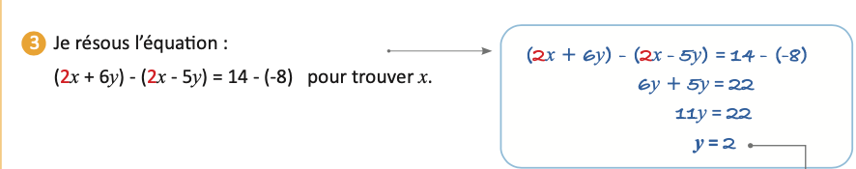
j’étudie l’exemple :
M
L’enseignant explique :
pour trouver y

Slide 26
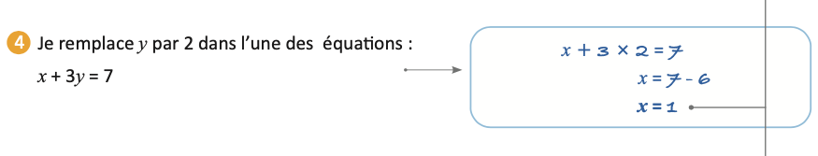
j’étudie l’exemple :
M
L’enseignant explique :

Slide 27

j’étudie l’exemple :
M
L’enseignant explique :

Slide 28

j’étudie l’exemple :
M
L’enseignant explique :

Slide 29

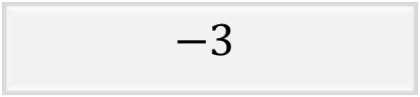

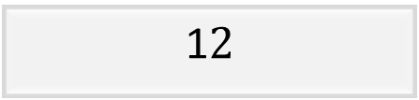
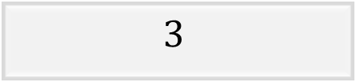
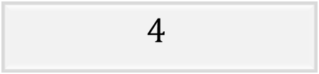

Choisir la bonne réponse :
VdC
L'enseignant choisit au hasard deux élèves pour justifier oralement leurs réponses.
$$\left\{\begin{aligned}4x−y=0 \\ 5x+3y=−1\end{aligned}\right.$$
Par quel nombre on doit multiplier la première équation du système
$$\left\{\begin{aligned}12x−3y=0 \\ 5x+3y=−1\end{aligned}\right.$$
Pour trouver le système :
$$4$$
$$3$$
1$2$
$$−3$$

Slide 30

$Voici la bonne réponse$.
VdC
L'enseignant justifie.
$$\left\{\begin{aligned}4x−y=0 \\ 5x+3y=−1\end{aligned}\right.$$
Par quel nombre on doit multiplier la première équation du système
$$\left\{\begin{aligned}12x−3y=0 \\ 5x+3y=−1\end{aligned}\right.$$
Pour trouver le système :
$$3$$

Slide 31

Complétez
VdC
L'enseignant choisit au hasard deux élèves pour justifier oralement leurs réponses.
Complétez
$$\left(2x+6y\right)−\left(2x−5y\right)=…$$

Slide 32

$Voici la réponse$.
VdC
L'enseignant affiche et explique la réponse :
$$\left(2x+6y\right)−\left(2x−5y\right)=…$$
$$11y$$

Slide 33
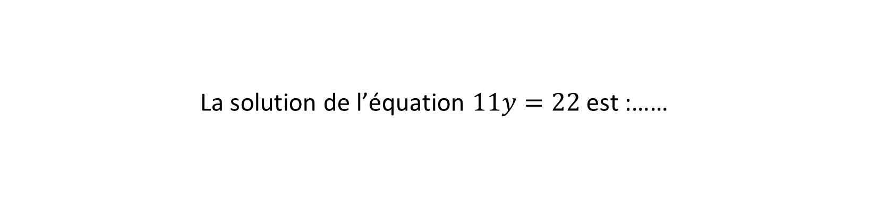
Complétez
VdC
L'enseignant choisit au hasard deux élèves pour justifier oralement leurs réponses.
Complétez
La solution de l’équation $11y=22$ est :……

Slide 34

$Voici la bonne réponse$.
VdC
L'enseignant justifie
La solution de l’équation $11y=22$ est :……
$$2$$

Slide 35
Complétez
VdC
L'enseignant choisit au hasard deux élèves pour justifier oralement leurs réponses.
Complétez
Dans l’équation $x +3y =7$
La valeur de $x$ pour $y=2$ est $x =7− …×…= …$

Slide 36

$Voici la bonne réponse$.
VdC
L'enseignant justifie.
Dans l’équation $x +3y =7$
$$7−3×2=1$$
La valeur de $x$ pour $y=2$ est $x =7− …×…= …$

Slide 37
Pratique guidée en binôme
10 min

Slide 38
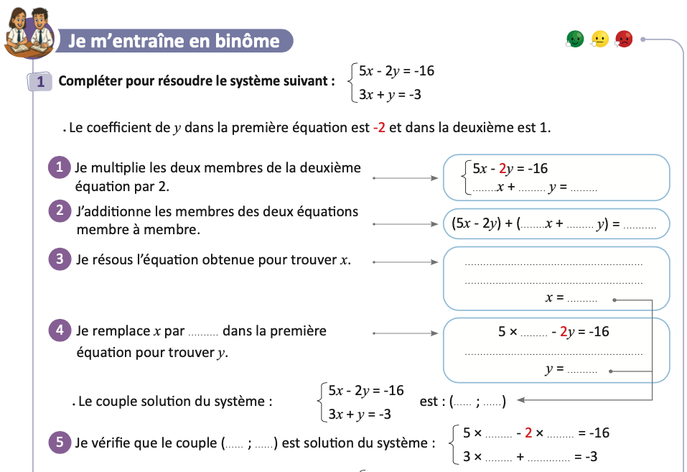
Prenez la correction sur vos livrets.
L’enseignant explique la réponse et donne 30s aux élèves pour recopier la correction sur les livrets.

Slide 39





















Travaillez individuellement puis discutez en binômes vos réponses.
L'enseignant accorde 2 min au travail individuel puis une minute à la discussion. Il circule pour contrôler et donner des indications en cas de besoin.
$$6$$
$$2$$
$$−6$$
$$6$$
$$2$$
$$−16+(−6)$$
$$11x=−22$$
$$−2$$
$$−2$$
$$(−2)$$
$$−2y=−6$$
$$3$$
$$−2$$
$$3$$
$$−2$$
$$(−2)$$
$$3$$
$$3$$
$$(−2)$$
$$3$$
Page 53

Slide 40
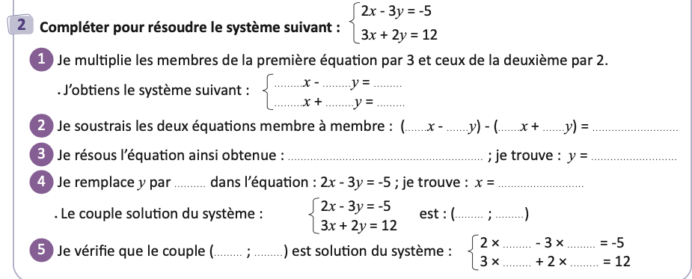
Prenez la correction sur vos livrets.
L’enseignant explique la réponse et donne 30s aux élèves pour recopier la correction sur les livrets.
Page 53

Slide 41





















Travaillez individuellement puis discutez en binômes vos réponses.
L'enseignant accorde 2 min au travail individuel puis une minute à la discussion. Il circule pour contrôler et donner des indications en cas de besoin.
$$6$$
$$9$$
$$−15$$
$$6$$
$$4$$
$$24$$
$$6$$
$$9$$
$$6$$
$$4$$
$$−15−24$$
$$−13y=−39$$
$$3$$
$$3$$
$$2$$
$$2$$
$$3$$
$$2$$
$$3$$
$$2$$
$$3$$
$$2$$
$$3$$
Page 53

Slide 42
Pratique autonome :
Travail individuel et défi
12 min

Slide 43
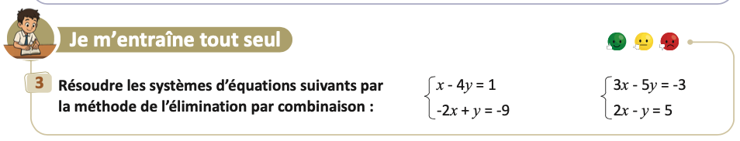
Prenez vos livrets et vos crayons, puis répondez individuellement aux exercices. Vous avez 10 min.
PA
L’enseignant vérifie les productions des élèves, donne une aide individuelle en cas de besoin et oriente les élèves ayant terminé vers le défi.
Page 51

Slide 44

Le temps est terminé. Voyons ensemble la solution des exercices.
PA
L’enseignant accorde 5 min pour donner l’occasion aux élèves de présenter leurs productions et corrige au tableau.
Temps Écoulé

Slide 45

Clôture
3 min

Slide 46
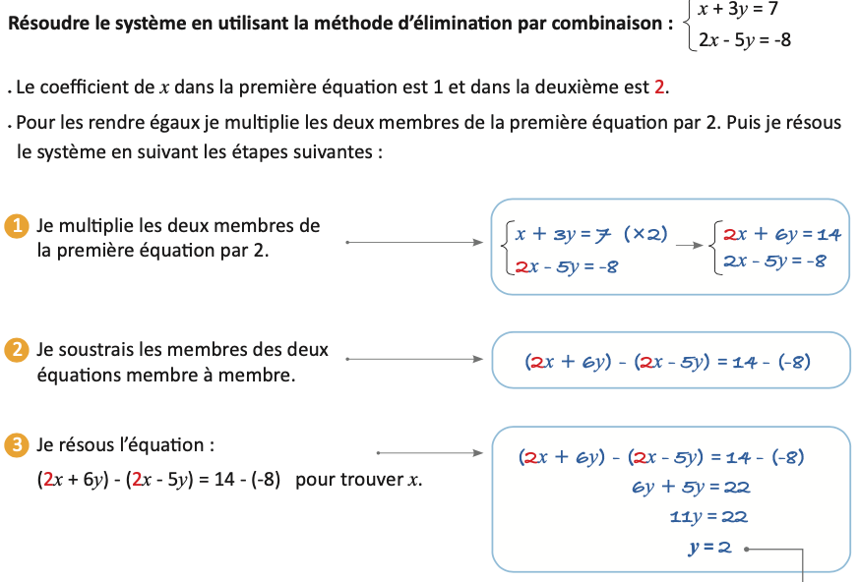
Dans cette séance nous avons appris :
C
L’enseignant invite les élèves à rappeler ce qu’ils ont appris, puis présente une synthèse de la séance.

Slide 47
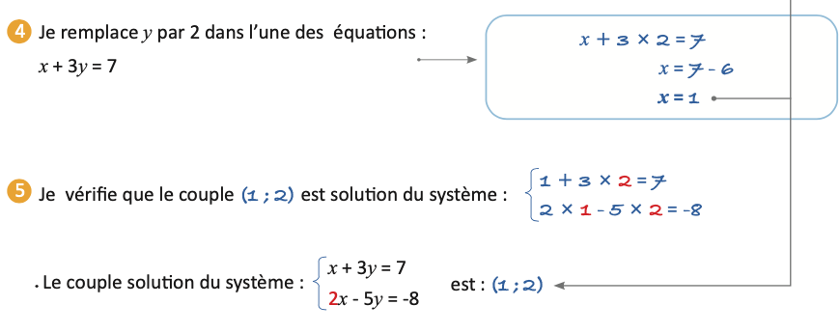
Dans cette séance nous avons appris :
C
L’enseignant invite les élèves à rappeler ce qu’ils ont appris, puis présente une synthèse de la séance.

Slide 48
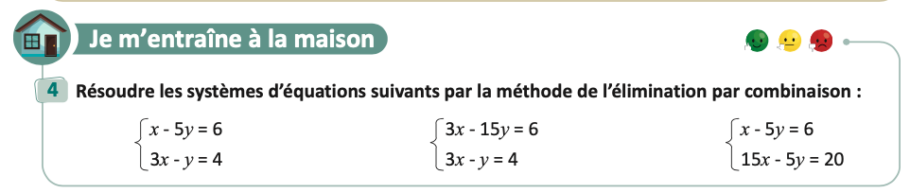
Exercice à préparer à la maison pour la prochaine séance
C
L’enseignant incite les élèves à faire l’exercice à la maison, puis clôt la séance..
Page 53

Slide 49

Fin de la séance

